Slide 1
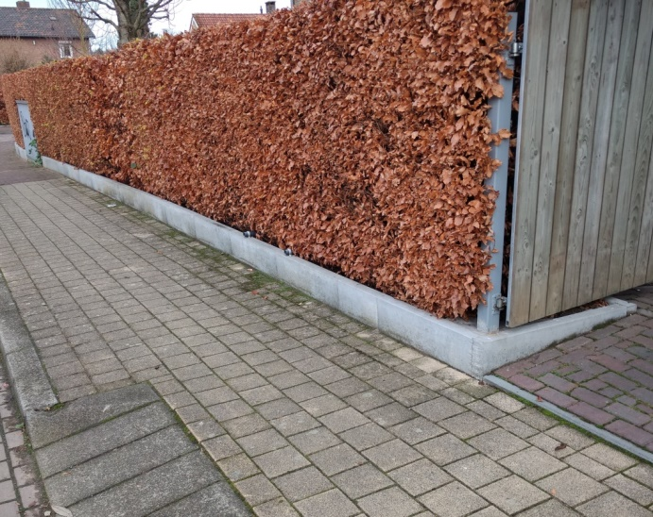
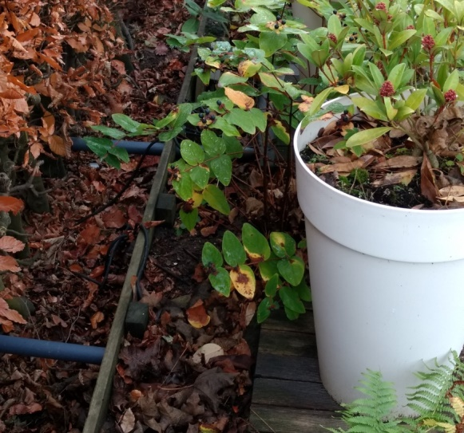
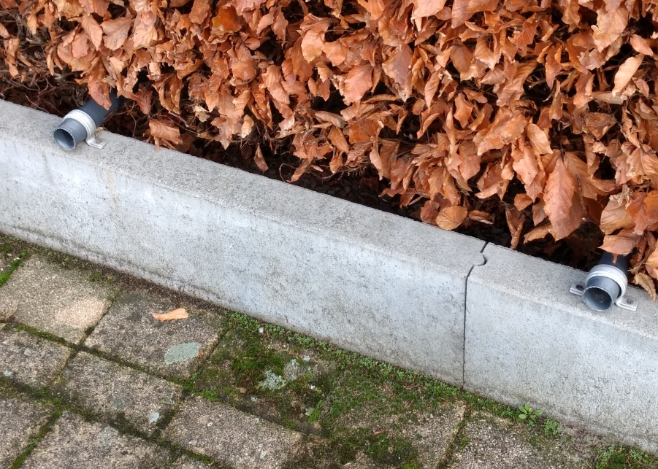
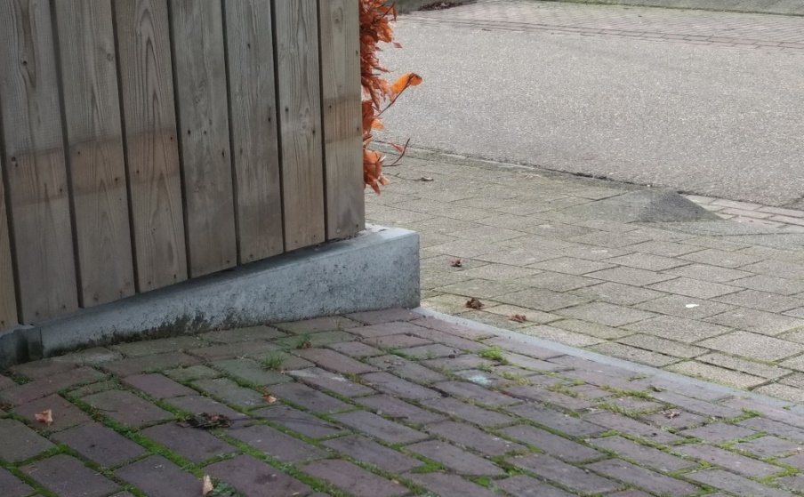
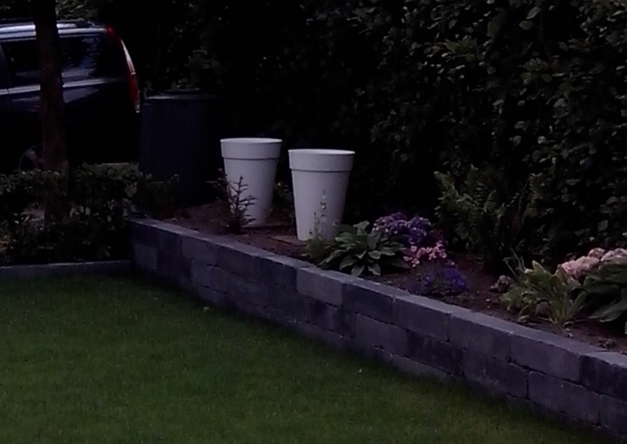
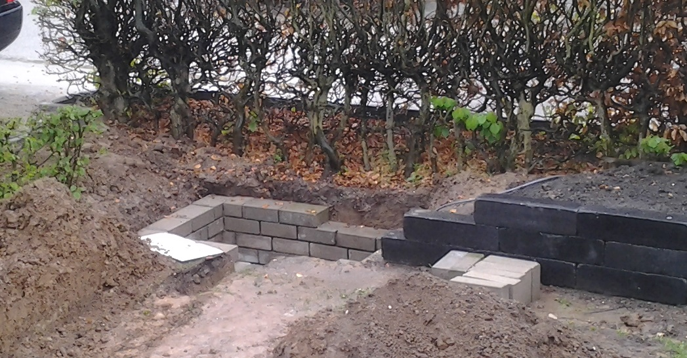
VOORBEELD VAN INWONER
Maatregelen getroffen door: Luuk Fidder, Putstraat 13, Oirsbeek
Om de tuin is een hoge band geplaatst, (e.e.a. samen met de gemeente), oprit is verhoogd (rekening houdend met hoogte waterstand uit het verleden). In de tuin zijn twee putten gemaakt voorzien van twee dompelpompen t.b.v. opvang regenwater vanaf daken, aangezien afvoeren naar het riool zijn voorzien van terugslagkleppen. Afvoer dompelpompen naar straatzijde.

